Slide 1



Lesson 2 + 3: Typescript

Slide 2
0
Nội dung
Giới thiệu về typescript.
So sánh typescript và javascript.
Cú pháp cơ bản của typescript.
Kiểu dữ liệu nâng cao và thao tác với kiểu dữ liệu.
Interface và Class.
Generics và Modules.
Decorators và Utility Types.

Slide 3
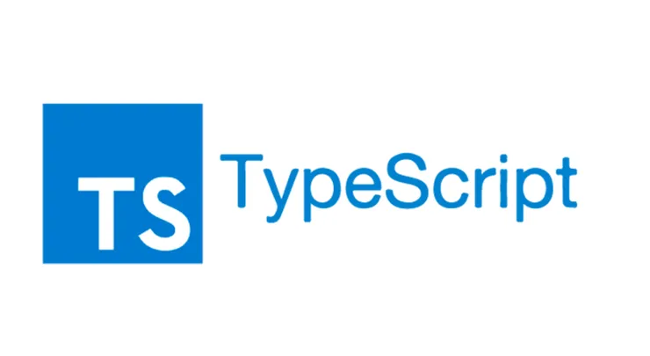
0

Slide 4
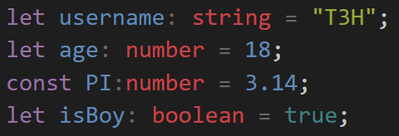
1. Giới thiệu về typescript.
0
- TypeScript là một ngôn ngữ lập trình mã nguồn mở được phát triển bởi Microsoft. Nó là một tập mở rộng của JavaScript, có nghĩa là tất cả mã JavaScript hợp lệ cũng là mã TypeScript hợp lệ. TypeScript bổ sung các tính năng mới để cải thiện việc phát triển phần mềm, đặc biệt là đối với các ứng dụng lớn và phức tạp.

Slide 5
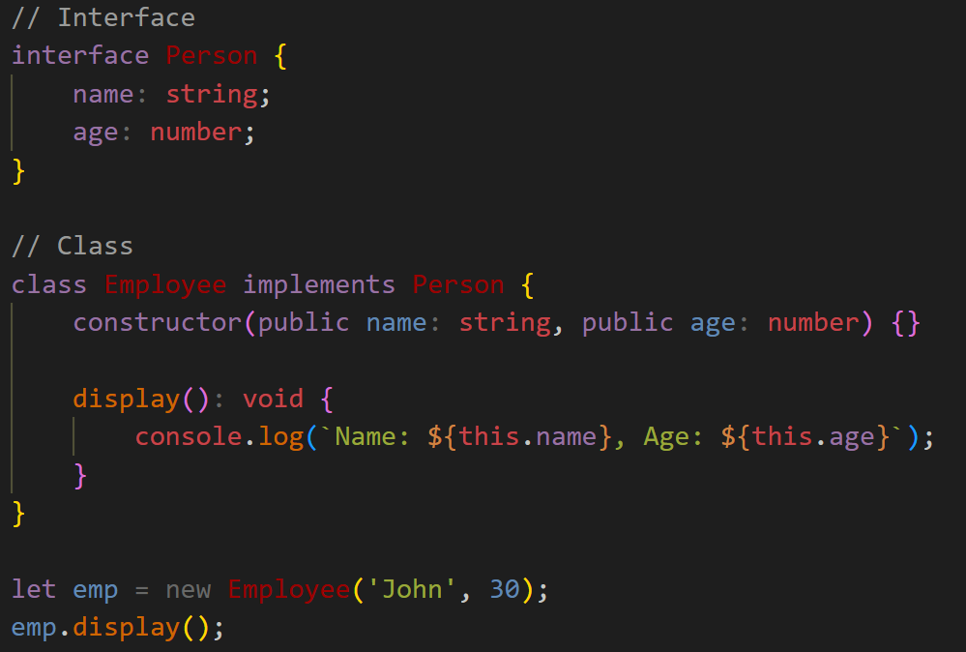
1. Giới thiệu về typescript.
0
- Những điểm nổi bật của TypeScript:
Kiểu tĩnh (Static Typing): TypeScript cho phép khai báo kiểu dữ liệu cho các biến, tham số, và giá trị trả về của hàm. Điều này giúp phát hiện lỗi sớm hơn trong quá trình phát triển và cải thiện độ tin cậy của mã nguồn.
Các tính năng của ES6 và hơn thế nữa: TypeScript hỗ trợ tất cả các tính năng của ECMAScript 6 (ES6) và thêm các tính năng mới như interface, class, modules, và generics.
Công cụ hỗ trợ (Tooling): TypeScript cung cấp nhiều công cụ hỗ trợ như IntelliSense (tự động hoàn thành mã), kiểm tra lỗi khi viết mã, và các tính năng khác trong các IDE như Visual Studio Code.
Transpilation: TypeScript được biên dịch (transpiled) thành JavaScript. Điều này có nghĩa là mã TypeScript có thể chạy trên bất kỳ môi trường nào hỗ trợ JavaScript, bao gồm trình duyệt web và Node.js.
Phát triển quy mô lớn: TypeScript rất hữu ích cho các dự án lớn vì nó giúp quản lý mã nguồn tốt hơn, giảm lỗi và tăng tính bảo trì.

Slide 6
1. Giới thiệu về typescript.
0
- Lợi ích của việc sử dụng Typescript:
Kiểm tra kiểu tĩnh (Static Typing):
Phát hiện lỗi sớm: Kiểm tra kiểu tĩnh giúp phát hiện nhiều lỗi ngay tại thời gian biên dịch (compile time) thay vì tại thời gian chạy (runtime), giảm thiểu lỗi sản xuất và giúp lập trình viên sửa lỗi nhanh hơn.
Tự động hoàn thành mã (IntelliSense): Các IDE có hỗ trợ TypeScript cung cấp tính năng tự động hoàn thành mã và kiểm tra lỗi khi viết mã, giúp tăng hiệu suất làm việc và giảm thiểu lỗi cú pháp.
Cải thiện khả năng bảo trì mã nguồn:
Mã nguồn rõ ràng và dễ hiểu hơn: Chú thích kiểu (type annotations) và các tính năng nâng cao khác của TypeScript giúp mã nguồn dễ đọc và dễ hiểu hơn, từ đó giảm thiểu sự nhầm lẫn và sai sót trong quá trình bảo trì mã nguồn.
Tái sử dụng mã dễ dàng hơn: TypeScript hỗ trợ các tính năng như interfaces và generics, giúp tạo ra mã nguồn tái sử dụng và giảm thiểu sự trùng lặp.
Tăng cường tính ổn định và đáng tin cậy:
Giảm lỗi runtime: Với kiểm tra kiểu tĩnh và các tính năng như optional chaining và nullish coalescing, TypeScript giúp giảm thiểu các lỗi runtime do kiểu dữ liệu không hợp lệ hoặc giá trị null/undefined không mong muốn.
Hỗ trợ tốt cho các dự án lớn: TypeScript giúp quản lý và phát triển các dự án lớn dễ dàng hơn nhờ tính năng chia nhỏ mã nguồn thành các module, kiểm tra kiểu dữ liệu nghiêm ngặt, và các công cụ hỗ trợ phát triển mạnh mẽ.
Hỗ trợ các tính năng mới của JavaScript:
Tương thích với ECMAScript: TypeScript hỗ trợ tất cả các tính năng mới nhất của ECMAScript, giúp lập trình viên sử dụng các tính năng hiện đại của JavaScript ngay cả khi môi trường runtime chưa hỗ trợ.
Chuyển đổi ngược về JavaScript: TypeScript được biên dịch (transpiled) thành JavaScript, nghĩa là mã TypeScript có thể chạy trên bất kỳ môi trường nào hỗ trợ JavaScript, bao gồm cả trình duyệt và Node.js.

Slide 7
1. Giới thiệu về typescript.
0
5. Hỗ trợ cộng đồng và tài liệu phong phú:
Tài liệu và cộng đồng: TypeScript có tài liệu phong phú và cộng đồng phát triển mạnh mẽ, cung cấp nhiều tài nguyên học tập và hỗ trợ cho lập trình viên.
Hỗ trợ từ các công ty lớn: Được phát triển bởi Microsoft và được sử dụng rộng rãi bởi các công ty lớn như Google (Angular), Facebook, và nhiều công ty công nghệ khác, TypeScript là một công cụ đáng tin cậy và được hỗ trợ tốt.
6. Công cụ và tích hợp mạnh mẽ:
Tích hợp với các IDE và công cụ xây dựng: TypeScript tích hợp tốt với các IDE phổ biến như Visual Studio Code, WebStorm, và các công cụ xây dựng như webpack, Babel, giúp nâng cao hiệu suất phát triển.
Hỗ trợ cho các thư viện và framework: Nhiều thư viện và framework phổ biến như Angular, React, và Vue.js đều hỗ trợ TypeScript, giúp lập trình viên dễ dàng sử dụng TypeScript trong các dự án web hiện đại.
=> Nhờ những lợi ích trên, TypeScript ngày càng trở nên phổ biến và được sử dụng rộng rãi trong các dự án phát triển phần mềm hiện đại.

Slide 8
1. Giới thiệu về typescript.
0
- Cài đặt TypeScript và thiết lập môi trường phát triển:
Cài đặt Node.js và npm.
Cài đặt TypeScript.
Tạo dự án TypeScript.
Thiết lập TypeScript Configuration.
Viết mã TypeScript.
Biên dịch và Chạy mã TypeScript.
Thiết lập môi trường phát triển với Visual Studio Code.
Sử dụng TypeScript với các công cụ phát triển.

Slide 9
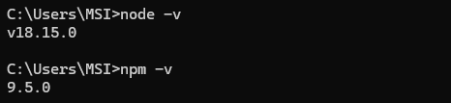
1. Giới thiệu về typescript.
0
Cài đặt Node.js và npm.
Node.js là một runtime cho JavaScript giúp bạn chạy JavaScript trên máy chủ. npm (Node Package Manager) đi kèm với Node.js và giúp bạn quản lý các gói (packages) và thư viện.
Tải Node.js: Bạn có thể tải Node.js từ trang chủ Node.js.
Cài đặt Node.js: Làm theo hướng dẫn cài đặt cho hệ điều hành của bạn (Windows, macOS, Linux).
Sau khi cài đặt xong, bạn có thể kiểm tra phiên bản Node.js và npm bằng cách mở terminal (hoặc Command Prompt trên Windows) và chạy các lệnh sau:

Slide 10
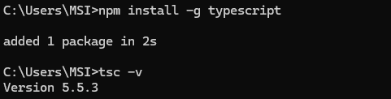
1. Giới thiệu về typescript.
0
2. Cài đặt TypeScript.
Sau khi cài đặt Node.js và npm, bạn có thể cài đặt TypeScript bằng npm.
Cài đặt TypeScript toàn cục: Điều này giúp bạn có thể sử dụng lệnh tsc (TypeScript Compiler) từ bất kỳ thư mục nào.
npm install -g typescript
Kiểm tra phiên bản TypeScript: Sau khi cài đặt, bạn có thể kiểm tra phiên bản TypeScript để đảm bảo rằng nó đã được cài đặt đúng cách.
tsc -v

Slide 11
1. Giới thiệu về typescript.
0
3. Tạo dự án TypeScript.
Để bắt đầu một dự án TypeScript mới, bạn cần tạo một thư mục dự án và khởi tạo nó với npm.
Tạo thư mục dự án:
mkdir my-typescript-project
cd my-typescript-project
Khởi tạo dự án với npm: Điều này sẽ tạo ra một tệp package.json để quản lý các phụ thuộc của dự án.
npm init -y

Slide 12
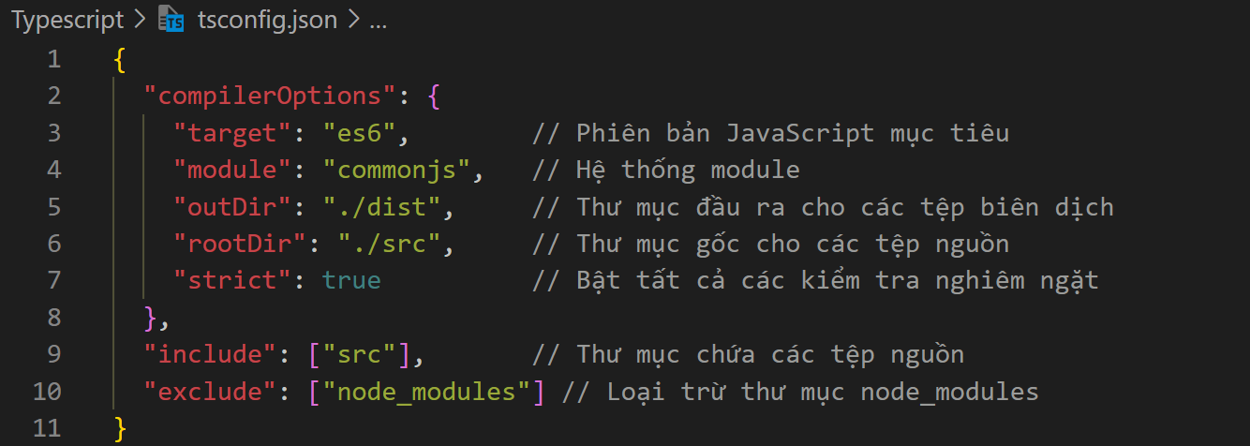
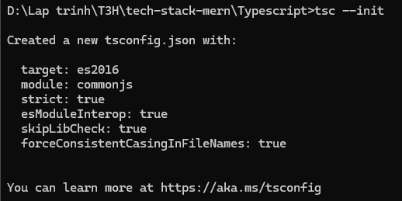
1. Giới thiệu về typescript.
0
4. Thiết lập TypeScript Configuration.
TypeScript sử dụng một tệp cấu hình tên là tsconfig.json để thiết lập các tùy chọn biên dịch.
Khởi tạo tsconfig.json: Bạn có thể tạo tệp này bằng cách chạy lệnh sau:
tsc --init
Chỉnh sửa tsconfig.json: Bạn có thể mở và chỉnh sửa tệp tsconfig.json để thay đổi các tùy chọn biên dịch theo nhu cầu của bạn. Một ví dụ về tệp tsconfig.json cơ bản:

Slide 13
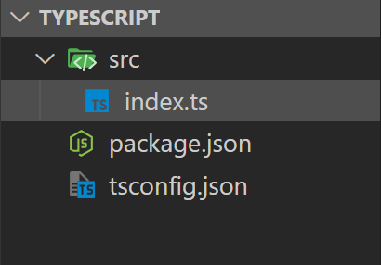
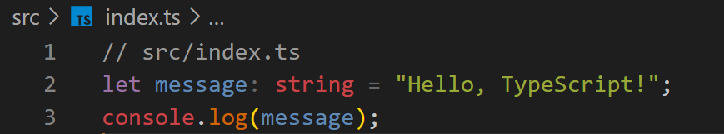
1. Giới thiệu về typescript.
0
5. Viết mã TypeScript.
Tạo thư mục src: Đây là nơi bạn sẽ viết mã nguồn TypeScript của mình.
Tạo tệp TypeScript: Tạo một tệp TypeScript cơ bản trong thư mục src, ví dụ index.ts.

Slide 14
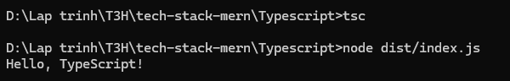
1. Giới thiệu về typescript.
0
6. Biên dịch và chạy mã TypeScript.
Biên dịch mã TypeScript: Bạn có thể biên dịch mã TypeScript thành JavaScript bằng cách sử dụng lệnh tsc.
tsc
Sau khi biên dịch, các tệp JavaScript sẽ được tạo ra trong thư mục dist (hoặc thư mục đầu ra mà bạn đã chỉ định trong tsconfig.json).
Chạy mã JavaScript: Sử dụng Node.js để chạy tệp JavaScript đã biên dịch.
node dist/index.js

Slide 15
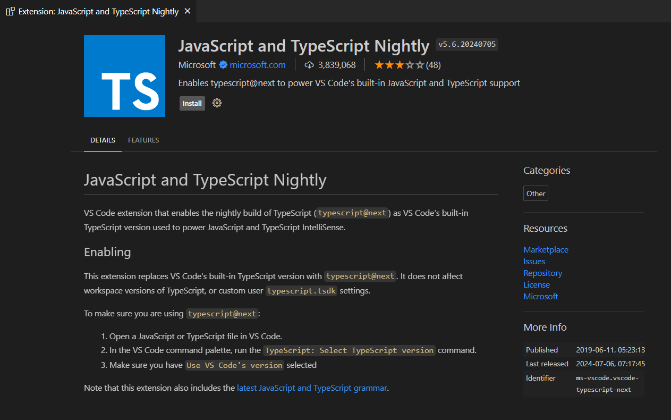
1. Giới thiệu về typescript.
0
7. Thiết lập môi trường phát triển với Visual Studio Code.
Cài đặt các tiện ích mở rộng cho TypeScript: Trong VS Code, bạn có thể cài đặt các tiện ích mở rộng hỗ trợ TypeScript như "TypeScript and JavaScript Language Features" và "ESLint" để cải thiện trải nghiệm phát triển.

Slide 16
1. Giới thiệu về typescript.
0
8. Sử dụng TypeScript với các công cụ phát triển.
Thiết lập tự động biên dịch: Bạn có thể thiết lập TypeScript để tự động biên dịch mỗi khi bạn lưu tệp bằng cách sử dụng tiện ích mở rộng "tsc-watch".
npm install --save-dev tsc-watch
Thêm script vào package.json: Thêm script sau vào package.json để chạy tsc-watch.
"scripts": {
"start": "tsc-watch --onSuccess \"node dist/index.js\""
}
Chạy dự án:
npm start
=> Bằng cách làm theo các bước trên, bạn sẽ có một môi trường phát triển TypeScript hoàn chỉnh và sẵn sàng để bắt đầu viết mã TypeScript cho các dự án của mình.

Slide 17
2. So sánh typescript và javascript.
0
- TypeScript và JavaScript đều là ngôn ngữ lập trình phổ biến được sử dụng để phát triển các ứng dụng web, nhưng chúng có nhiều khác biệt quan trọng. Dưới đây là sự so sánh chi tiết giữa TypeScript và JavaScript:
Kiểu dữ liệu.
Biên dịch và thực thi.
Hỗ trợ IDE và công cụ.
Tính năng ngôn ngữ.
Quản lý mã nguồn.
Hỗ trợ cộng đồng và thư viện.
Học tập và sử dụng.

Slide 18
2. So sánh typescript và javascript.
0
1. Kiểu dữ liệu.
JavaScript:
JavaScript là ngôn ngữ không có kiểu dữ liệu (dynamically typed), nghĩa là các biến có thể thay đổi kiểu dữ liệu trong quá trình thực thi.
Điều này có thể dẫn đến lỗi không mong muốn nếu kiểu dữ liệu không được kiểm tra cẩn thận.
TypeScript:
TypeScript là một ngôn ngữ có kiểu dữ liệu tĩnh (statically typed), nghĩa là các kiểu dữ liệu được xác định trong thời gian biên dịch.
TypeScript sử dụng hệ thống kiểu mạnh mẽ giúp phát hiện lỗi sớm trong quá trình phát triển.
TypeScript hỗ trợ cả kiểu dữ liệu cơ bản và kiểu dữ liệu tùy chỉnh.

Slide 19
2. So sánh typescript và javascript.
0
2. Biên dịch và thực thi.
JavaScript:
JavaScript là ngôn ngữ kịch bản được chạy trực tiếp trong trình duyệt hoặc môi trường thực thi như Node.js.
Không cần biên dịch trước khi chạy, giúp quá trình phát triển nhanh chóng.
TypeScript:
TypeScript cần được biên dịch thành JavaScript trước khi chạy.
TypeScript cung cấp một trình biên dịch (tsc) để chuyển đổi mã TypeScript thành mã JavaScript.

Slide 20
2. So sánh typescript và javascript.
0
3. Hỗ trợ IDE và công cụ.
JavaScript:
JavaScript có sự hỗ trợ rộng rãi từ các IDE và trình soạn thảo mã nguồn, nhưng do không có kiểu dữ liệu tĩnh, việc tự động hoàn thành mã và phát hiện lỗi có thể hạn chế hơn.
TypeScript:
TypeScript cung cấp hỗ trợ tuyệt vời cho các IDE như Visual Studio Code, giúp cải thiện trải nghiệm phát triển với tính năng tự động hoàn thành mã, kiểm tra lỗi, và điều hướng mã.

Slide 21
2. So sánh typescript và javascript.
0
4. Tính năng ngôn ngữ.
JavaScript:
JavaScript là ngôn ngữ có nhiều tính năng mạnh mẽ, bao gồm hàm ẩn danh, closure, và object-oriented programming thông qua prototype.
ECMAScript (ES6+) bổ sung nhiều tính năng hiện đại như lớp (class), module, arrow functions, và async/await.
TypeScript:
TypeScript bổ sung nhiều tính năng hiện đại trên nền tảng của JavaScript, bao gồm các tính năng kiểu dữ liệu nâng cao như interface, generics, và tuple.
TypeScript hỗ trợ các tính năng của ECMAScript và bổ sung thêm các tính năng hướng đối tượng như abstract class, private/protected members.

Slide 22
2. So sánh typescript và javascript.
0
5. Quản lý mã nguồn.
JavaScript:
JavaScript sử dụng các công cụ quản lý mã nguồn và xây dựng như Webpack, Babel, ESLint để giúp quá trình phát triển và đóng gói ứng dụng.
TypeScript:
TypeScript tích hợp tốt với các công cụ quản lý mã nguồn và xây dựng JavaScript, và thường được sử dụng cùng với Webpack, Babel, ESLint.
TypeScript có thể cấu hình với tệp tsconfig.json để thiết lập các tùy chọn biên dịch.

Slide 23
2. So sánh typescript và javascript.
0
6. Hỗ trợ cộng đồng và thư viện.
JavaScript:
JavaScript có một cộng đồng lớn và thư viện phong phú, với hàng triệu gói có sẵn trên npm.
JavaScript được sử dụng rộng rãi và hỗ trợ trên tất cả các trình duyệt và nhiều nền tảng khác nhau.
TypeScript:
TypeScript ngày càng trở nên phổ biến và được hỗ trợ bởi nhiều thư viện lớn như Angular, React, và Vue.
Nhiều thư viện JavaScript phổ biến cũng cung cấp các định nghĩa kiểu TypeScript để dễ dàng tích hợp.

Slide 24
2. So sánh typescript và javascript.
0
7. Học tập và sử dụng.
JavaScript:
JavaScript dễ học cho người mới bắt đầu và không yêu cầu cấu hình nhiều để bắt đầu phát triển.
Sử dụng trực tiếp trong trình duyệt giúp dễ dàng thử nghiệm và phát triển nhanh chóng.
TypeScript:
TypeScript có thể khó học hơn đối với người mới do yêu cầu hiểu biết về hệ thống kiểu dữ liệu và cách biên dịch.
Cần cấu hình và thiết lập môi trường biên dịch, nhưng mang lại nhiều lợi ích về mặt quản lý mã và phát hiện lỗi sớm.
=> Kết Luận:
Phù hợp cho các dự án nhỏ và phát triển nhanh, nơi tính linh hoạt và tốc độ là quan trọng. Lựa chọn tốt cho những người mới bắt đầu.
TypeScript: Phù hợp cho các dự án lớn và phức tạp, nơi quản lý mã nguồn và phát hiện lỗi sớm là quan trọng. Lựa chọn tốt cho các dự án yêu cầu tính bảo trì cao và sự hỗ trợ từ hệ thống kiểu dữ liệu mạnh mẽ.
=> TypeScript thực chất là một sự mở rộng của JavaScript, giúp bổ sung thêm các tính năng mạnh mẽ và tính bảo mật, trong khi vẫn giữ được tính tương thích với JavaScript. Điều này giúp các nhà phát triển có thể tận dụng những ưu điểm của cả hai ngôn ngữ trong quá trình phát triển ứng dụng.

Slide 25
3. Cú pháp cơ bản của TypeScript.
0
- Cú pháp cơ bản của TypeScript mở rộng từ JavaScript với các tính năng bổ sung như kiểu dữ liệu tĩnh, class, interface, và nhiều tính năng khác. Dưới đây là các khái niệm và cú pháp cơ bản trong TypeScript:
Khai báo biến với let và const.
Kiểu dữ liệu và chú thích kiểu (Type Annotations).
Kiểu dữ liệu cơ bản.

Slide 26
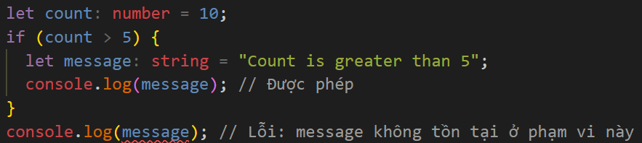
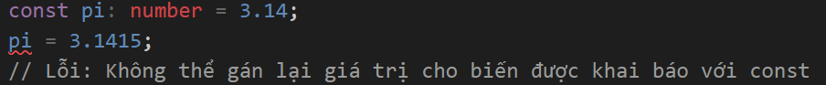
3. Cú pháp cơ bản của TypeScript.
0
Khai báo biến với let và const.
let: Khai báo biến với let có phạm vi khối (block scope).
const: Khai báo biến với const để chỉ định giá trị không thay đổi. Biến được khai báo với const phải được gán giá trị ngay lúc khai báo.

Slide 27
3. Cú pháp cơ bản của TypeScript.
0
2. Kiểu dữ liệu và chú thích kiểu (Type Annotations).
Chú thích kiểu (Type Annotations) trong TypeScript là cách bạn chỉ định kiểu dữ liệu cho các biến, tham số của hàm và giá trị trả về của hàm. Điều này giúp TypeScript hiểu và kiểm tra kiểu dữ liệu của các biến và hàm trong quá trình phát triển và tránh được nhiều lỗi kiểu dữ liệu.
Lợi ích của chú thích kiểu (Type Annotations):
Kiểm tra kiểu tĩnh: TypeScript sẽ kiểm tra và báo lỗi ngay khi có sự không phù hợp về kiểu dữ liệu.
Tự động hoàn thiện (IntelliSense): IDE (môi trường phát triển tích hợp) sẽ cung cấp các gợi ý thông minh dựa trên kiểu dữ liệu đã chú thích.
Tự động tái cấu trúc: Giúp tái cấu trúc mã nguồn một cách an toàn và dễ dàng hơn khi thay đổi kiểu dữ liệu.
=> Việc sử dụng chú thích kiểu sẽ giúp mã nguồn của bạn trở nên rõ ràng, dễ đọc và dễ bảo trì hơn, đặc biệt là trong các dự án lớn và khi làm việc nhóm.

Slide 28
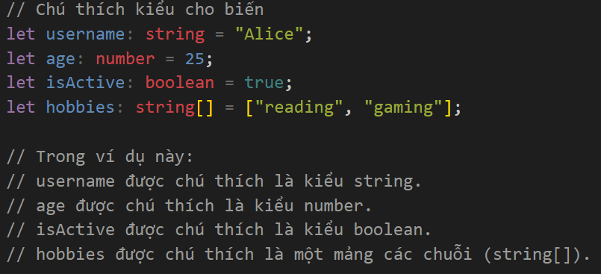
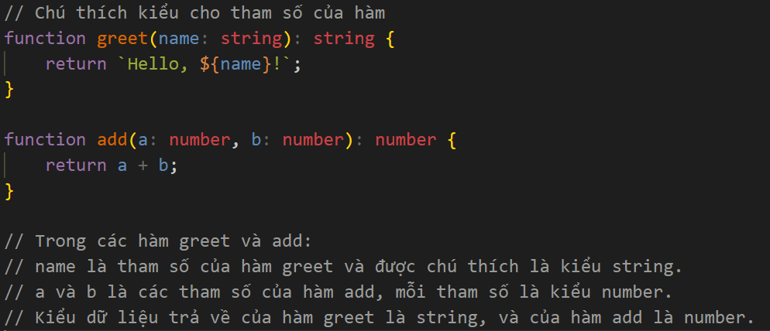
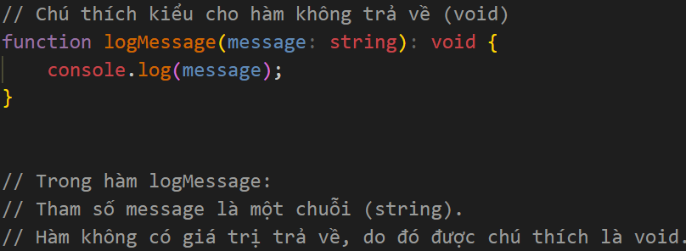
3. Cú pháp cơ bản của TypeScript.
0
2. Kiểu dữ liệu và chú thích kiểu (Type Annotations).

Slide 29
3. Cú pháp cơ bản của TypeScript.
0
3. Kiểu dữ liệu cơ bản.
String: Kiểu string được sử dụng để đại diện cho các chuỗi ký tự.
Number: Kiểu number đại diện cho cả số nguyên và số thực.
Boolean: Kiểu boolean đại diện cho hai giá trị true hoặc false.
Array: Kiểu array cho phép lưu trữ một danh sách các giá trị cùng kiểu.
Tuple: Tuple cho phép lưu trữ nhiều giá trị với các kiểu dữ liệu khác nhau trong một biến.
Enum: Enum là kiểu dữ liệu đặc biệt cho phép tạo ra các tập hợp các hằng số có tên.
Any: Kiểu any cho phép biến chứa bất kỳ giá trị nào. Tránh sử dụng any nếu có thể để tận dụng kiểm tra kiểu của TypeScript.
Unknown: Kiểu unknown cũng cho phép biến chứa bất kỳ giá trị nào nhưng đòi hỏi phải kiểm tra kiểu trước khi thực hiện các thao tác cụ thể.
Never: Kiểu never biểu thị các giá trị không bao giờ xảy ra. Thường được sử dụng trong các hàm không bao giờ kết thúc hoặc luôn ném lỗi.
Void: Kiểu void được sử dụng cho các hàm không trả về giá trị.
Null và Undefined: TypeScript có hai kiểu riêng biệt cho các giá trị null và undefined.
Object: Kiểu object đại diện cho các giá trị không phải kiểu nguyên thủy như number, string, boolean, bigint, symbol, null, hoặc undefined.

Slide 30
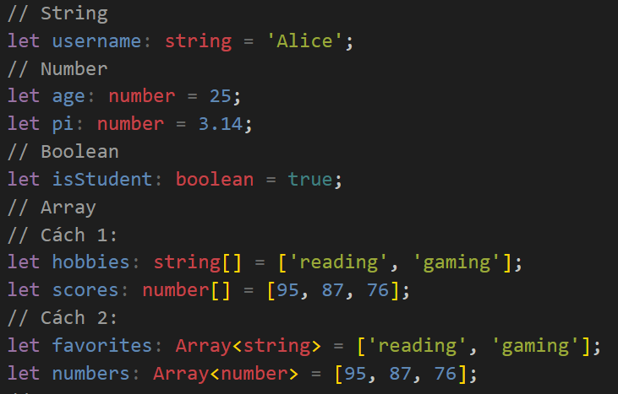
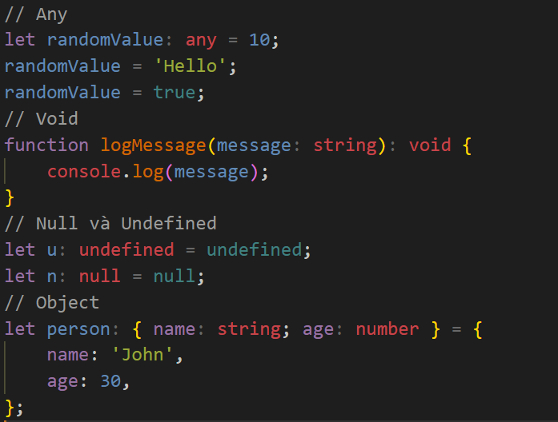
3. Cú pháp cơ bản của TypeScript.
0
3. Kiểu dữ liệu cơ bản.

Slide 31
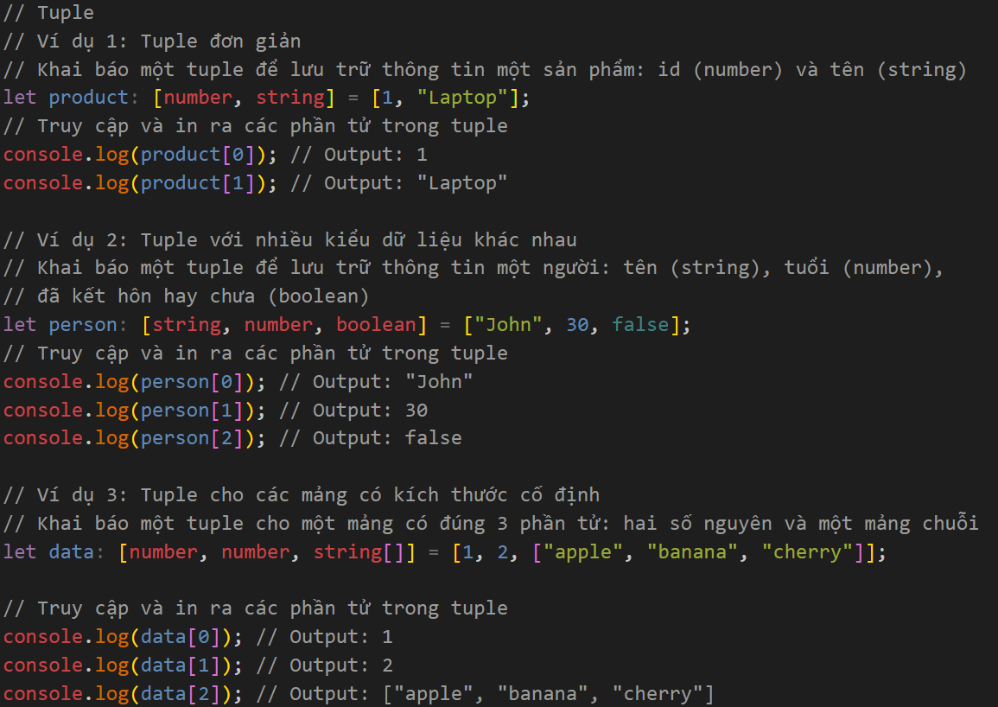
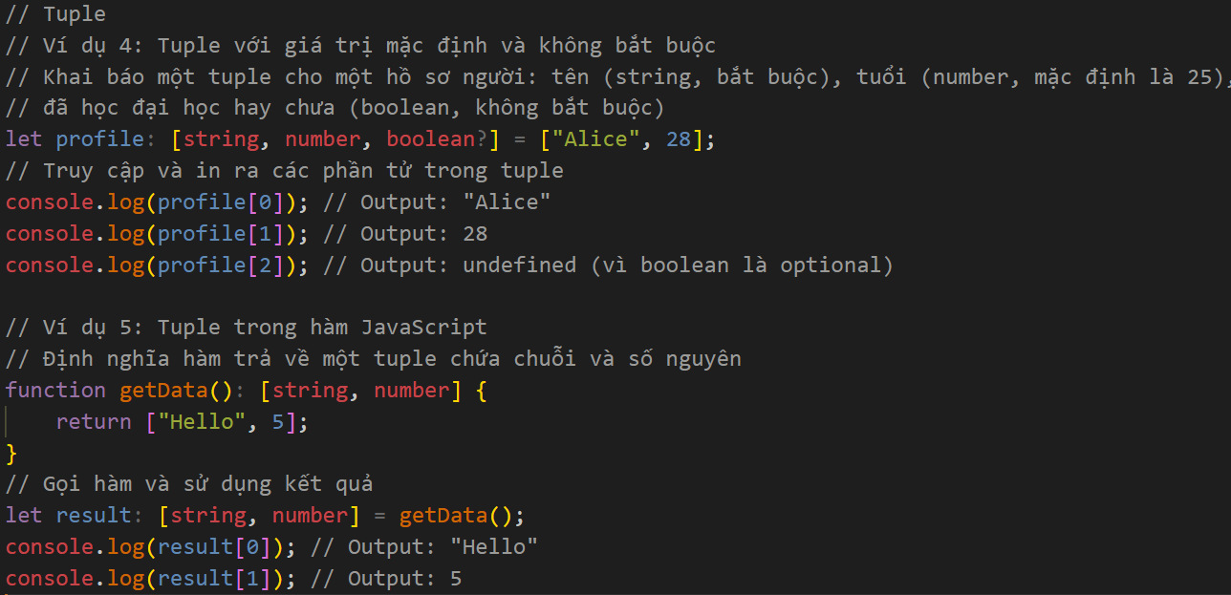
3. Cú pháp cơ bản của TypeScript.
0
3. Kiểu dữ liệu cơ bản.

Slide 32
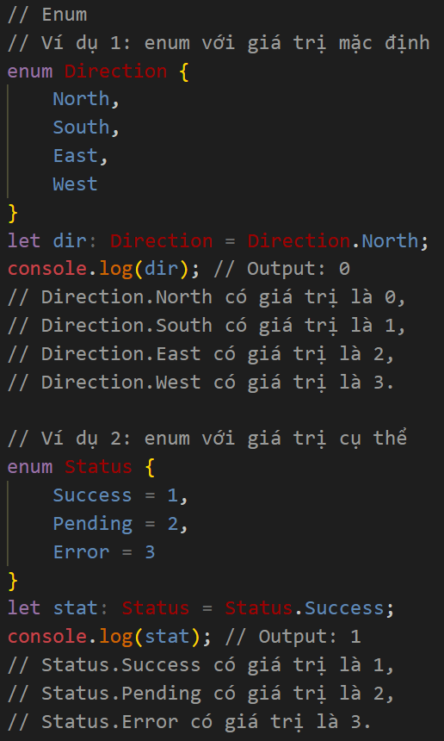
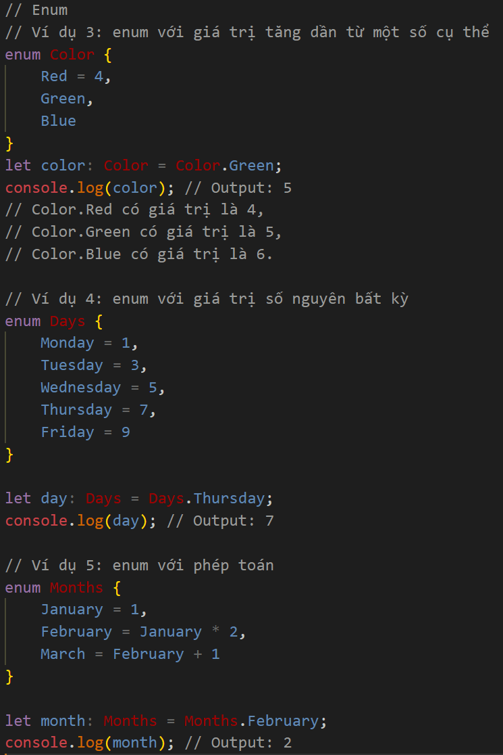
3. Cú pháp cơ bản của TypeScript.
0
3. Kiểu dữ liệu cơ bản.

Slide 33
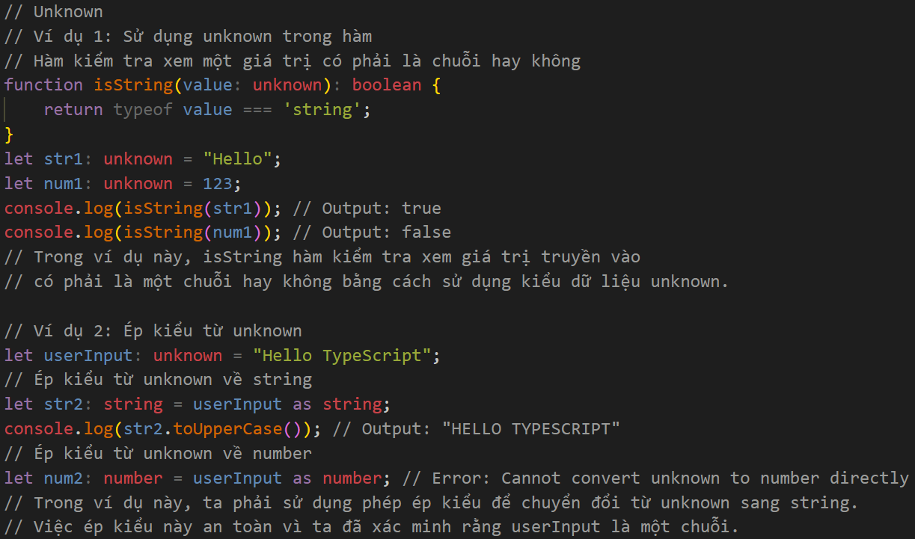
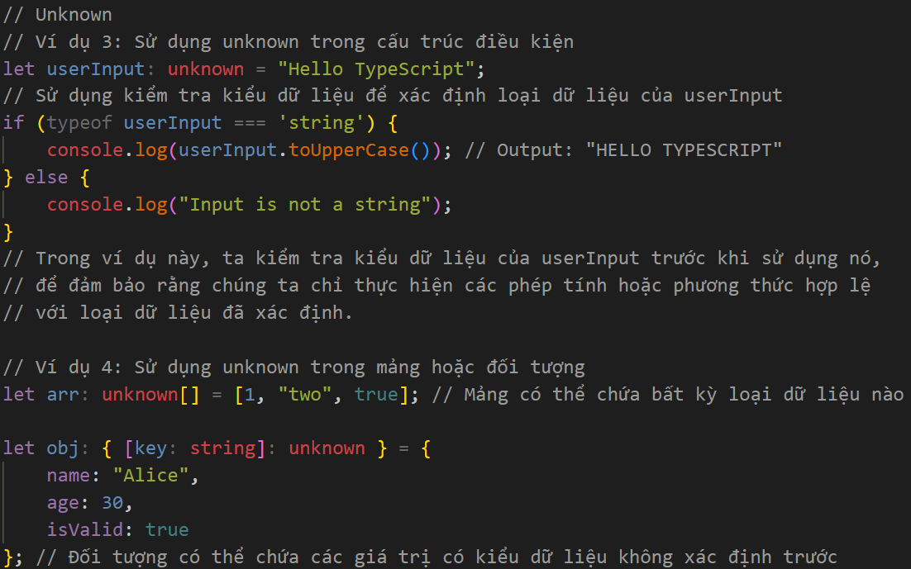
3. Cú pháp cơ bản của TypeScript.
0
3. Kiểu dữ liệu cơ bản.

Slide 34
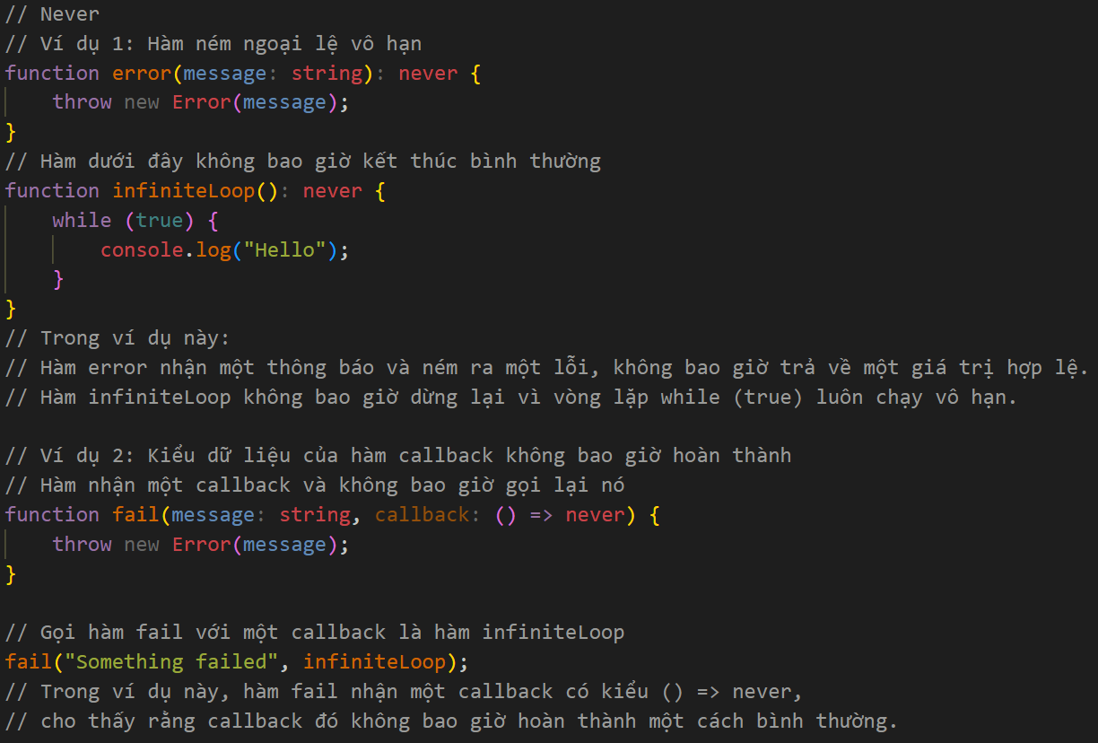
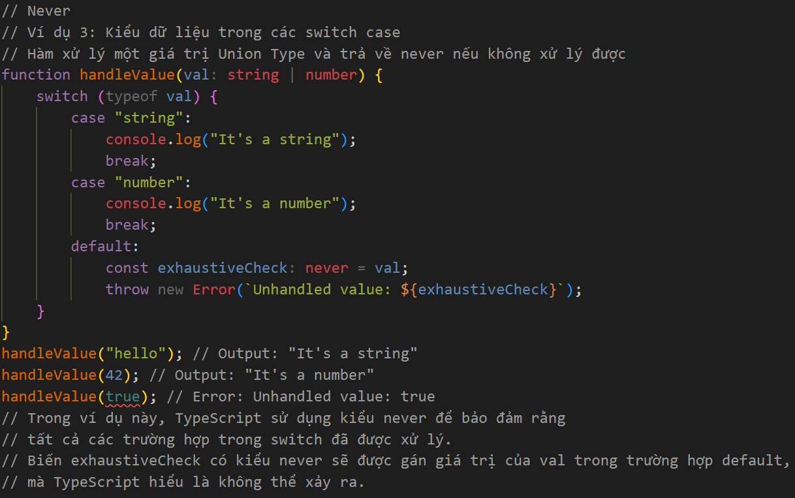
3. Cú pháp cơ bản của TypeScript.
0
3. Kiểu dữ liệu cơ bản.

Slide 35
4. Kiểu dữ liệu nâng cao và thao tác với kiểu dữ liệu.
0
- Các kiểu dữ liệu nâng cao và các thao tác liên quan trong TypeScript cung cấp các công cụ mạnh mẽ để bạn có thể xử lý các trường hợp phức tạp và đảm bảo tính an toàn của mã nguồn.
- Các khái niệm:
Union Types (Kiểu liên hợp) Union Types cho phép biến có thể chứa nhiều kiểu dữ liệu khác nhau.
Intersection Types (Kiểu giao hợp) Intersection Types cho phép kết hợp nhiều kiểu dữ liệu thành một kiểu mới.
Literal Types (Kiểu chữ mẫu) Literal Types giới hạn giá trị mà một biến có thể nhận.
Type Aliases (Bí danh kiểu) Type Aliases cho phép đặt tên lại cho các kiểu dữ liệu phức tạp để dễ dàng sử dụng lại.
Type Assertions (Khẳng định kiểu) Type Assertions dùng để khẳng định TypeScript về kiểu dữ liệu của một biến.
Nullable Types (Kiểu có thể là null) Nullable Types cho phép biến có thể nhận giá trị null hoặc kiểu dữ liệu khác.
Optional Chaining và Nullish Coalescing
Optional Chaining (?.) giúp truy cập đến các thuộc tính của một đối tượng mà không cần kiểm tra sự tồn tại của đối tượng đó.
Nullish Coalescing (??) sử dụng để lấy giá trị mặc định cho biến nếu biến là null hoặc undefined.

Slide 36
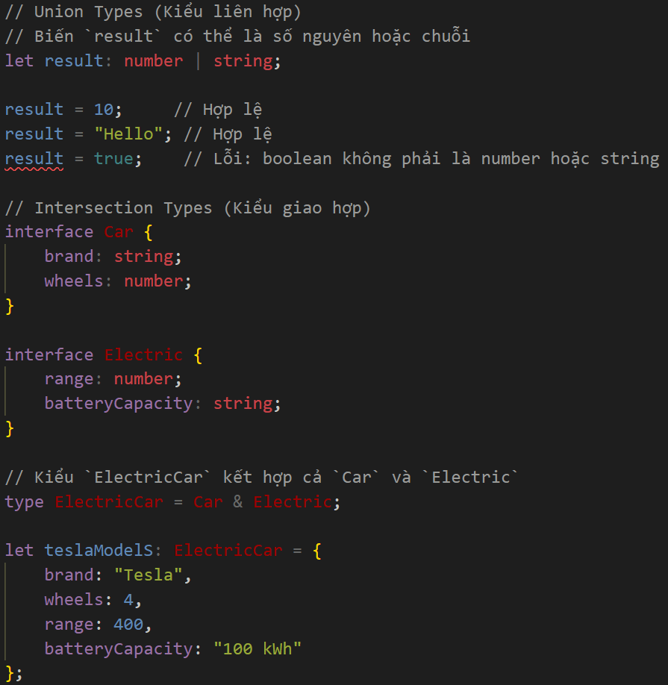
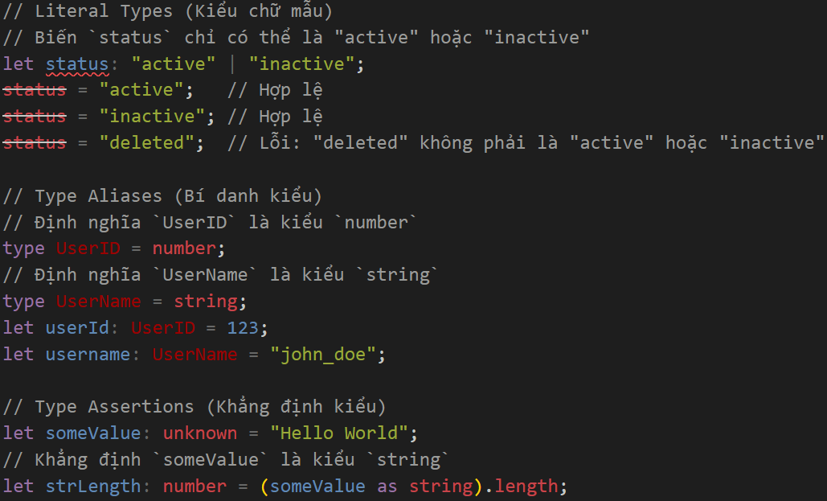
4. Kiểu dữ liệu nâng cao và thao tác với kiểu dữ liệu.
0

Slide 37
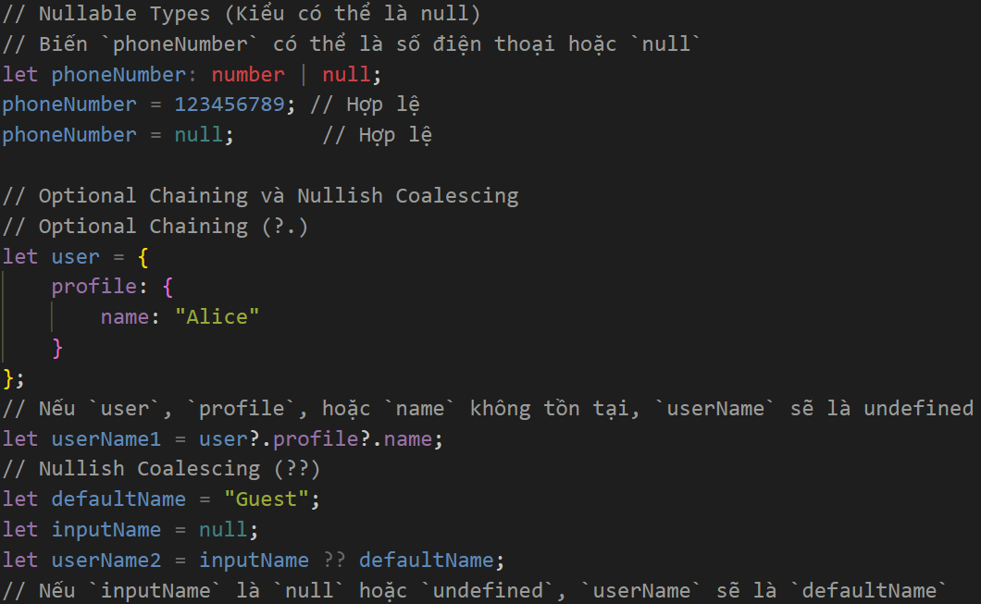
4. Kiểu dữ liệu nâng cao và thao tác với kiểu dữ liệu.
0

Slide 38
5. Interface và Class.
0
- Interfaces và Classes là hai tính năng mạnh mẽ của TypeScript giúp bạn định nghĩa các cấu trúc dữ liệu và tổ chức mã nguồn một cách có hệ thống và dễ quản lý hơn.
- Interfaces trong TypeScript dùng để định nghĩa các kiểu dữ liệu phức tạp và xác định hình dạng của các đối tượng. Chúng không tạo ra mã JavaScript khi biên dịch mà chỉ dùng để kiểm tra kiểu.
- Classes trong TypeScript tương tự như trong các ngôn ngữ lập trình hướng đối tượng khác như Java hay C#. Chúng cho phép bạn tạo các đối tượng với các thuộc tính và phương thức.
- Interfaces và Classes là hai tính năng quan trọng của TypeScript giúp bạn xây dựng và duy trì các ứng dụng lớn một cách hiệu quả. Việc nắm vững chúng sẽ giúp bạn viết mã nguồn dễ đọc, dễ bảo trì và tái sử dụng cao.

Slide 39
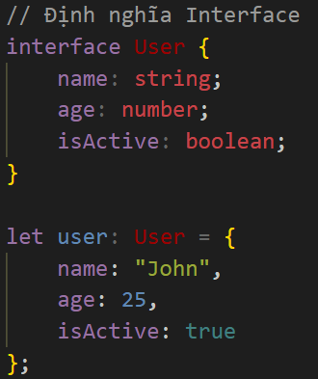
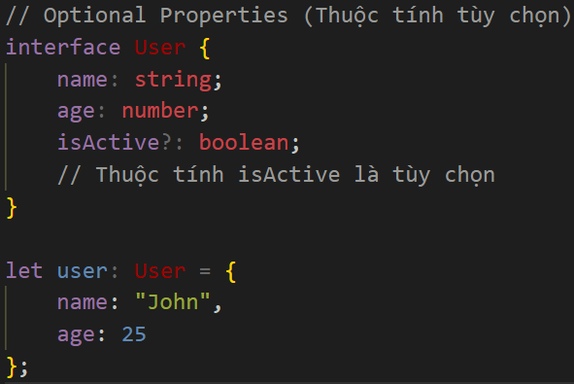
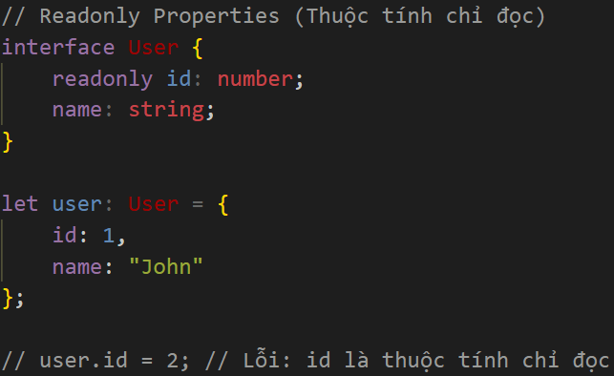
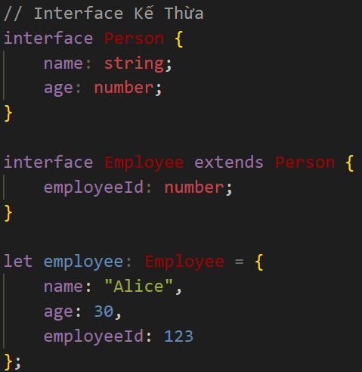
5. Interface và Class.
0
Interface

Slide 40
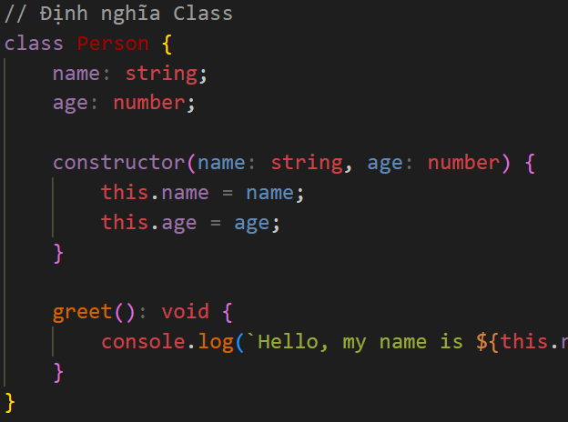
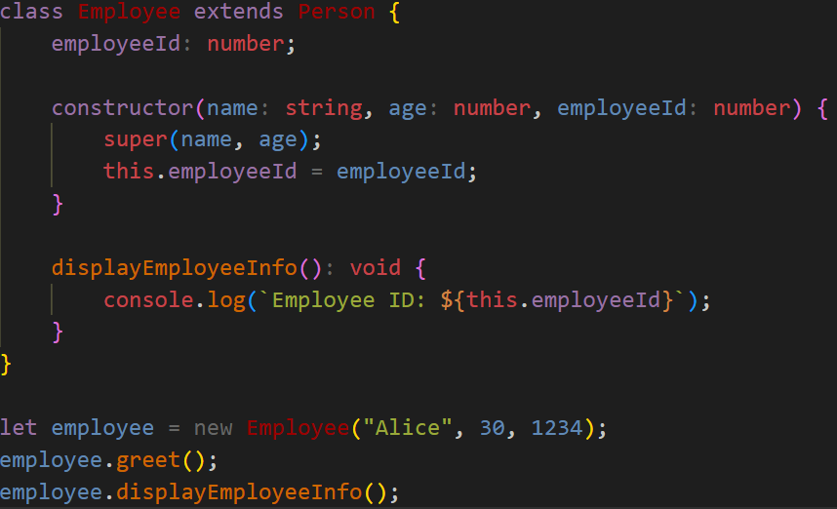
5. Interface và Class.
0
Class

Slide 41
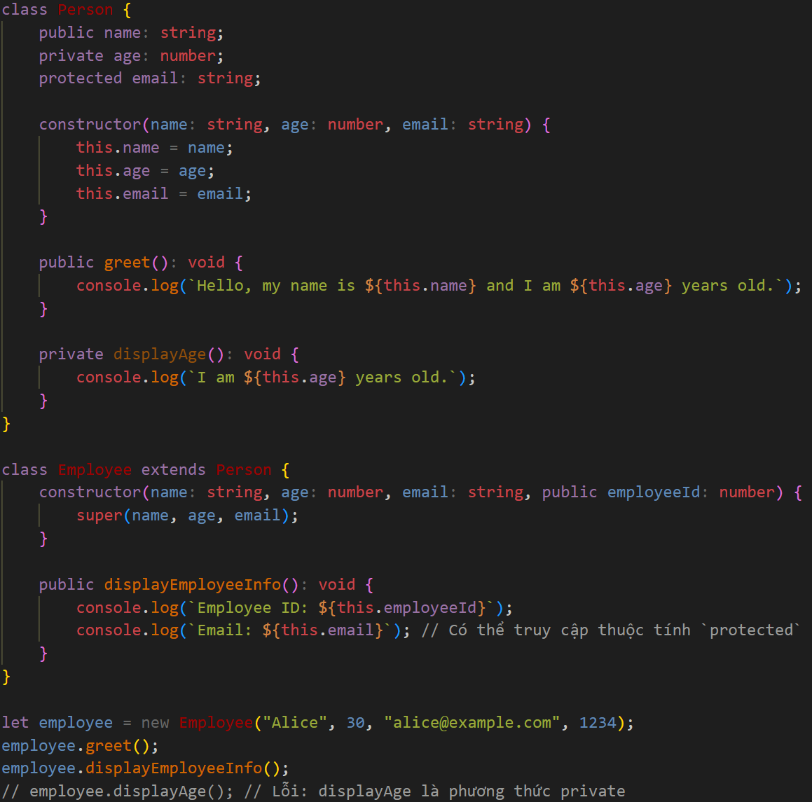
5. Interface và Class.
0
Access Modifiers (Bộ điều chỉnh truy cập): TypeScript hỗ trợ ba bộ điều chỉnh truy cập: public, private, và protected.

Slide 42
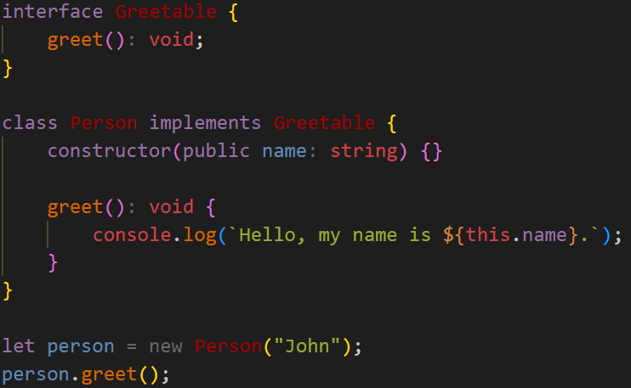
5. Interface và Class.
0
Sử dụng Interface với Class: TypeScript hỗ trợ ba bộ điều chỉnh truy cập: public, private, và protected.

Slide 43
6. Generics và Modules.
0
- Generics và Modules là hai khía cạnh quan trọng của TypeScript, giúp viết mã nguồn linh hoạt và có tổ chức hơn. Dưới đây là chi tiết về từng khái niệm và cách sử dụng chúng.
Generics: Generics cho phép bạn tạo ra các hàm, lớp, và interfaces có thể làm việc với nhiều kiểu dữ liệu khác nhau mà vẫn đảm bảo tính an toàn về kiểu dữ liệu.
Hàm Generic: Một hàm generic có thể xử lý nhiều kiểu dữ liệu khác nhau mà không cần định rõ kiểu dữ liệu cụ thể trước.
Lớp Generic: Lớp generic cho phép bạn tạo các lớp có thể làm việc với nhiều kiểu dữ liệu khác nhau.
Interface Generic: Interface generic cho phép bạn tạo các interfaces có thể làm việc với nhiều kiểu dữ liệu khác nhau.
Ràng buộc kiểu trong Generics: Bạn có thể áp dụng ràng buộc kiểu để giới hạn các kiểu dữ liệu mà một generic có thể nhận.
Modules: Modules giúp tổ chức mã nguồn thành các tệp riêng biệt và tái sử dụng được. TypeScript tuân theo chuẩn module của ES6 và cung cấp các từ khóa export và import để quản lý module.
Export: Bạn có thể xuất các biến, hàm, lớp, và interfaces từ một module bằng từ khóa export.
Import: Bạn có thể nhập các biến, hàm, lớp, và interfaces từ một module khác bằng từ khóa import.
Export default: Bạn có thể xuất một giá trị mặc định từ một module bằng từ khóa export default.
Import toàn bộ module: Bạn cũng có thể nhập toàn bộ module vào một đối tượng bằng từ khóa import * as.
Kết luận:
Generics: Giúp bạn viết mã linh hoạt và tái sử dụng hơn bằng cách cho phép các hàm, lớp, và interfaces làm việc với nhiều kiểu dữ liệu khác nhau.
Modules: Giúp tổ chức mã nguồn thành các tệp riêng biệt và dễ quản lý, tái sử dụng được.

Slide 44
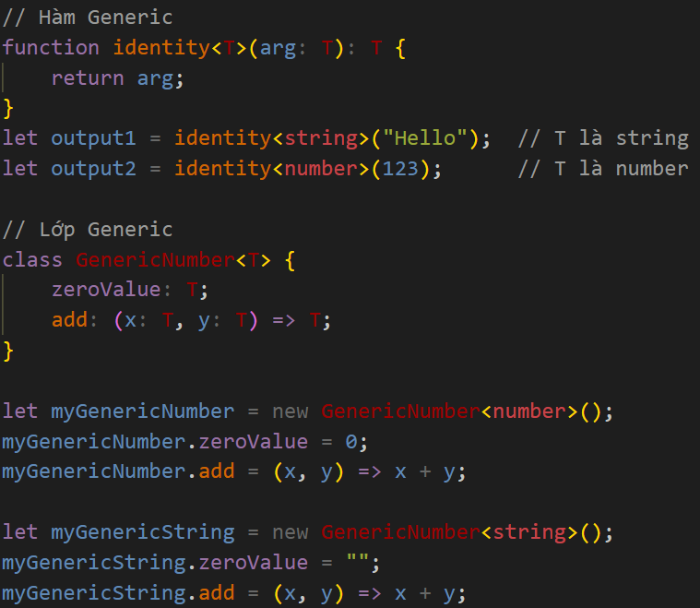
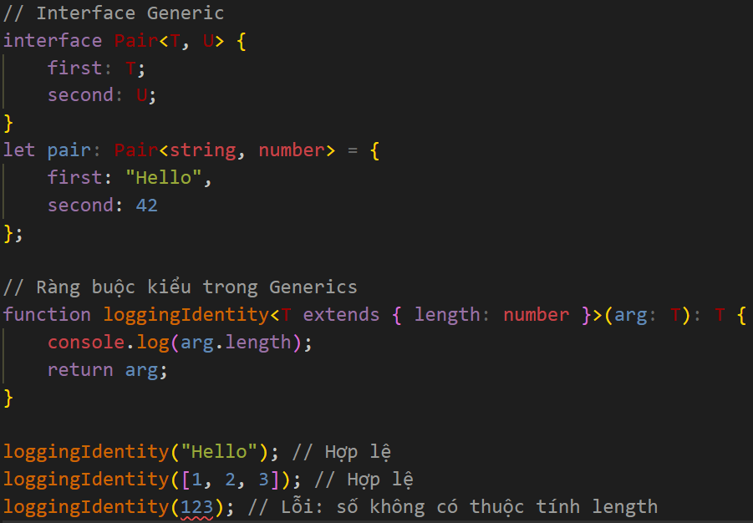
6. Generics và Modules.
0
Generics

Slide 45
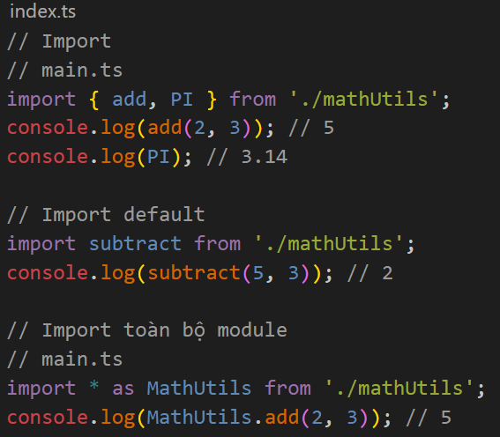
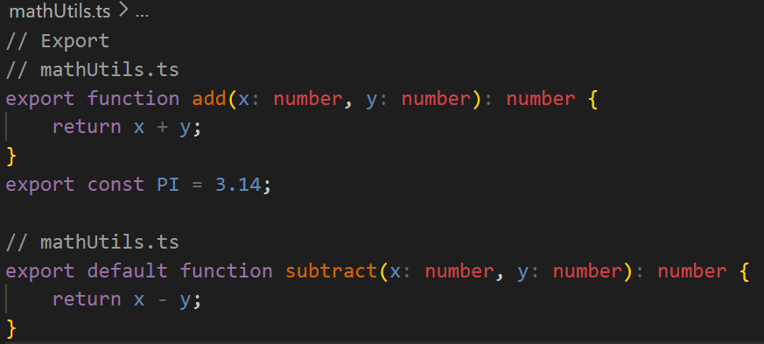
6. Generics và Modules.
0
Modules

Slide 46
7. Decorators và Utility Types.
0
- Decorators và Utility Types là hai tính năng mạnh mẽ của TypeScript giúp bạn viết mã nguồn hiệu quả và dễ bảo trì hơn. Dưới đây là chi tiết về từng khái niệm và cách sử dụng chúng.
- Decorators và Utility Types giúp bạn mở rộng và tùy chỉnh TypeScript một cách linh hoạt và mạnh mẽ hơn. Việc nắm vững những khái niệm này sẽ giúp bạn viết mã nguồn TypeScript chuyên nghiệp và hiệu quả hơn.
Decorators: Decorators là một tính năng tiên tiến của TypeScript cho phép bạn thêm các hành vi đặc biệt vào các lớp, phương thức, thuộc tính hoặc tham số của lớp. Decorators thường được sử dụng trong các framework như Angular để thêm các siêu dữ liệu (metadata) và hành vi vào các thành phần.
Class Decorator: Decorators cho lớp được áp dụng cho toàn bộ lớp và có thể thay đổi hoặc thêm thuộc tính, phương thức vào lớp.
Method Decorator: Decorators cho phương thức có thể thay đổi hành vi của phương thức.
Property Decorator: Decorators cho thuộc tính có thể thêm siêu dữ liệu vào thuộc tính.
Parameter Decorator: Decorators cho tham số có thể thêm siêu dữ liệu vào tham số của phương thức.
Utility Types: Utility Types là các kiểu dữ liệu có sẵn trong TypeScript giúp bạn thao tác và biến đổi các kiểu dữ liệu khác một cách dễ dàng. Dưới đây là một số utility types thông dụng.
Partial<T>: Tạo một kiểu mới từ kiểu T với tất cả các thuộc tính là tùy chọn.
Readonly<T>: Tạo một kiểu mới từ kiểu T với tất cả các thuộc tính là chỉ đọc.
Pick<T, K>: Tạo một kiểu mới từ kiểu T bằng cách chọn một tập hợp con các thuộc tính K.
Omit<T, K>: Tạo một kiểu mới từ kiểu T bằng cách loại bỏ một tập hợp con các thuộc tính K.
Record<K, T>: Tạo một kiểu đối tượng với các khóa là kiểu K và các giá trị là kiểu T.
Exclude<T, U>: Tạo một kiểu mới bằng cách loại bỏ các kiểu U khỏi T.
Extract<T, U>: Tạo một kiểu mới bằng cách trích xuất các kiểu U từ T.
NonNullable<T>: Tạo một kiểu mới bằng cách loại bỏ null và undefined từ T.
ReturnType<T>: Tạo một kiểu mới dựa trên kiểu trả về của hàm T.

Slide 47
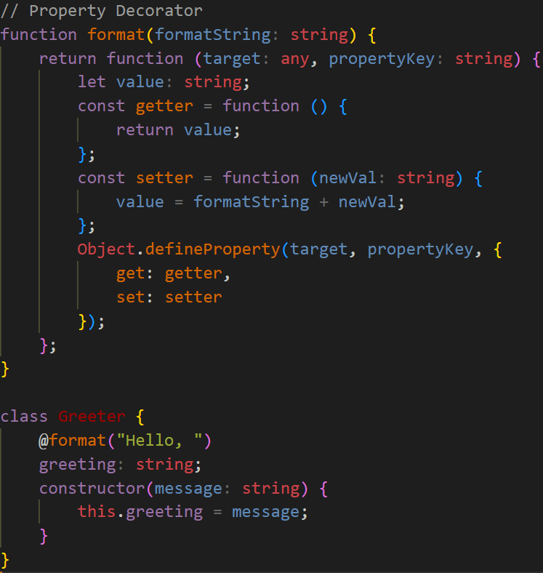
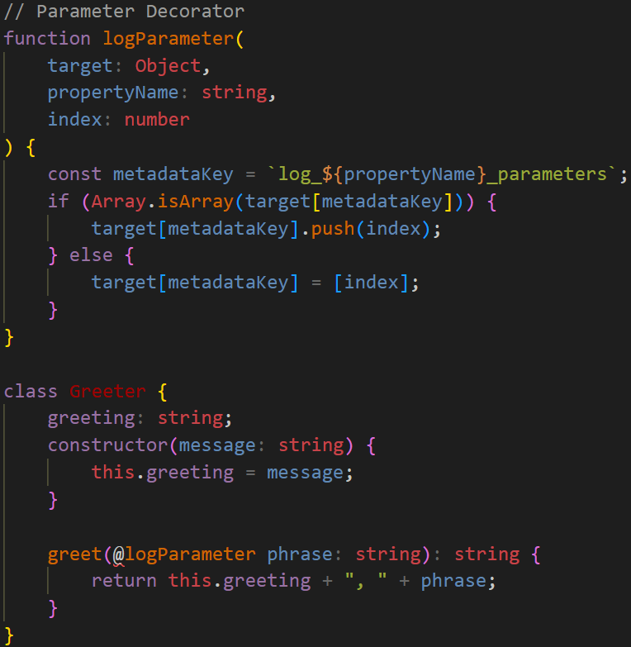
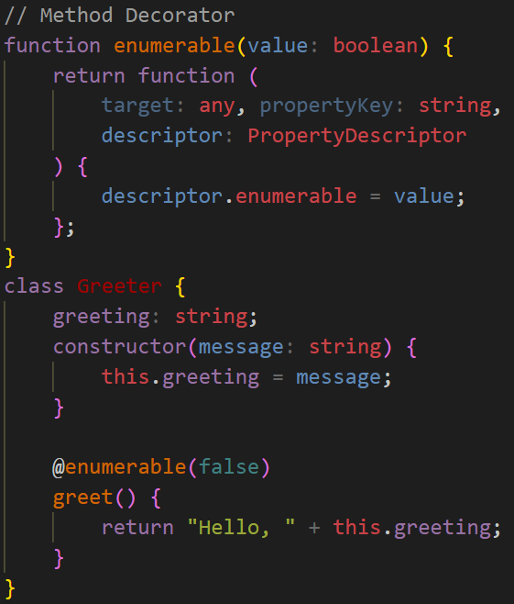
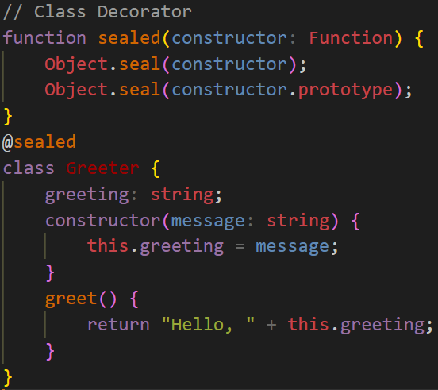
7. Decorators và Utility Types.
0
Decorators

Slide 48
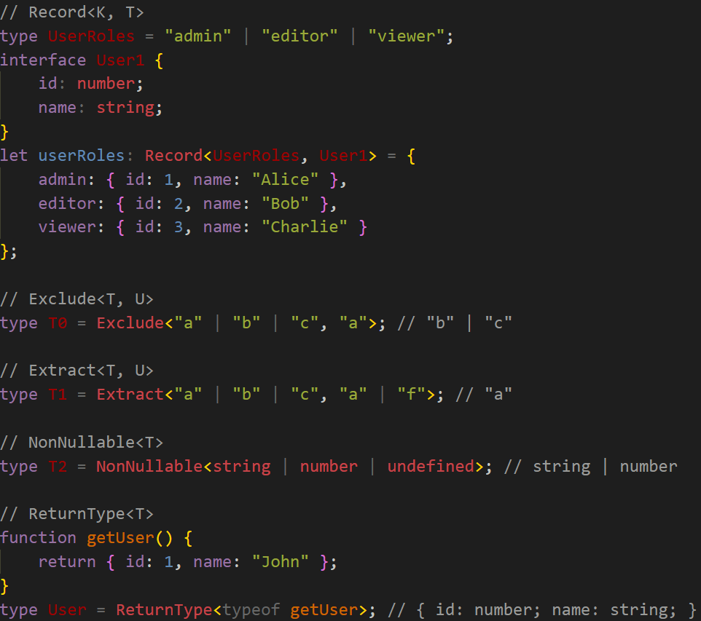
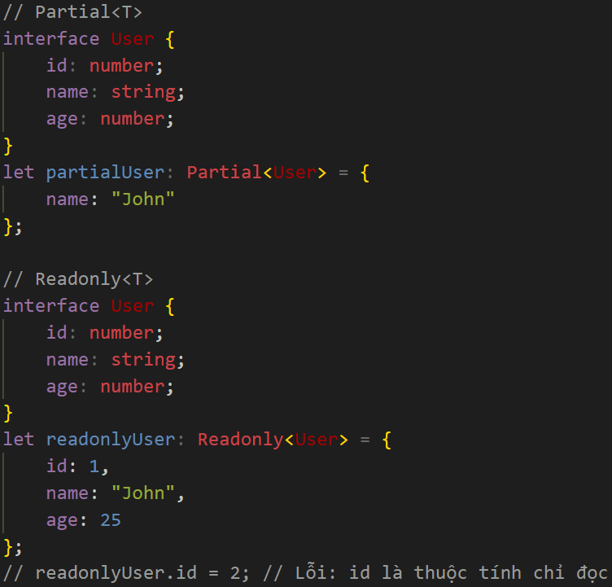
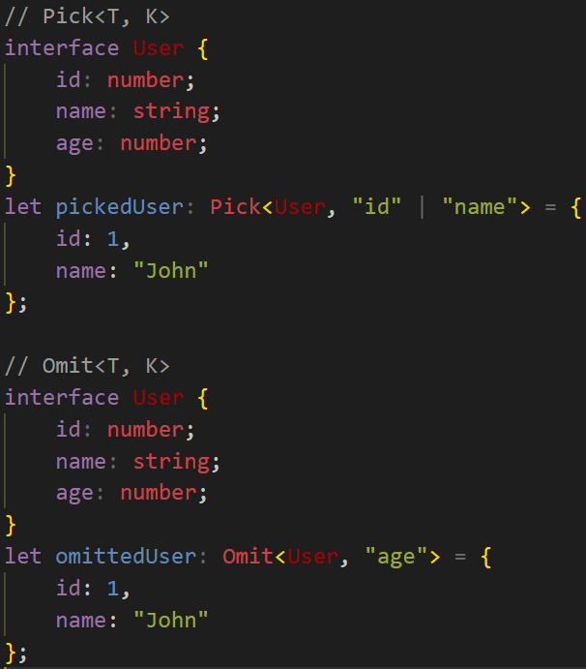
7. Decorators và Utility Types.
0
Utility Types

